Slide 1
Библиотечный урок
Самые любимые детские авторы

Slide 2
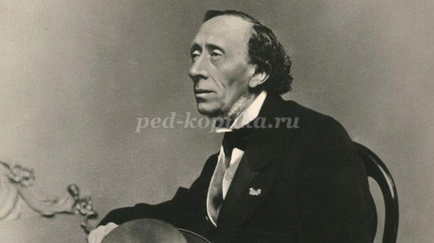
ХАНС КРИСТИАН АНДЕРСЕН (1805-1875)

Slide 3
Родился писатель 2 апреля в городе Оденс, расположенном в Европейской стране Дании, в семье сапожника. Маленький Ханс любил петь, читать стихи и мечтал стать актёром. Когда учился в гимназии, опубликовал первые стихи. А став студентом университета, стал писать и издавать романы. Андерсен любил путешествовать и побывал в Африке, Азии и Европе. Популярность пришла к писателю в 1835 году, после публикации сборника «Сказки, рассказанные для детей». В него вошли «Принцесса на горошине», «Свинопас», «Огниво», «Дикие лебеди», «Русалочка», «Новое платье короля», «Дюймовочка». Писатель написал 156 сказок. Самыми популярными из них являются «Стойкий оловянный солдатик2 (1838), «Соловей» (1843), «Гадкий утёнок» (1843), «Снежная королева» (1844).

Slide 4
АГНИЯ ЛЬВОВНА БАРТО (1906-1981)

Slide 5
Родилась 17 февраля в семье ветеринарного врача. Много времени проводила в классах по хореографии, но предпочтение отдала литературе. Её кумирами были К. И. Чуковский, С. Я. Маршак, В. В. Маяковский. Первая книга писательницы вышла в 1925 году.
Агния Львовна писала стихи для детей «Мишка-воришка» (1925), «Девочка-ревушка» (1930), «Игрушки» (1936), «Снегирь» (1939), "Первоклассница» (1944), «В школу" (1966), "Я расту»» (1969), и многие другие. В 1939 году был снят фильм по её сценарию «Подкидыш». Во время Великой Отечественной войны Агния Барто часто выезжала с выступлениями на фронт, а также выступала по радио. Стихи А.Л.Барто известны читателям во всём мире.

Slide 6
ЯКОБ и ВИЛЬГЕЛЬМ ГРИММ (1785-1863; 1786-1859)

Slide 7
Братья Гримм родились в семье чиновника, и жили в доброй и благополучной атмосфере. Братья Гримм успешно окончили гимназию, получили юридическое образование, служили профессорами в университете. Они являются авторами «Немецкой грамматики» и словаря немецкого языка. Но славу писателям принесли сказки «Бременские музыканты», «Горшочек каши», «Красная шапочка», «Кот в сапогах», «Белоснежка», «Семеро храбрецов» и другие. Сказки братьев Гримм переведены на многие языки мира, в том числе и русский.

Slide 8
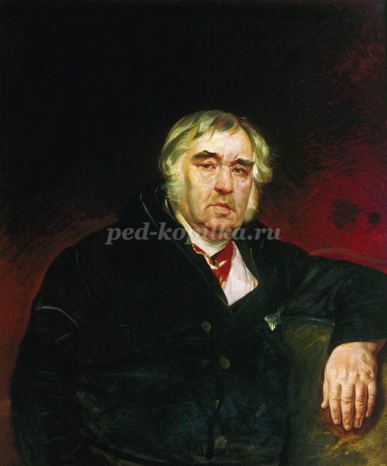
ИВАН АНДРЕЕВИЧ КРЫЛОВ (1769-1844)

Slide 9
Родился 13 февраля в Москве. Детство прошло на Урале и в Твери. Всемирное призвание получил как талантливый баснописец. Первые басни он написал в 1788 году, а первая книга вышла в свет в 1809 году. Автор написал более 200 басен.
Для детского чтения рекомендованы «Ворона и лисица» (1807), «Волк и ягнёнок» (1808), «Слон и Моська» (1808), «Стрекоза и муравей» (1808), «Квартет» (1811), «Лебедь, щука и рак» (1814), «Зеркало и обезьяна» (1815), «Мартышка и очки» (1815), «Свинья под дубом» (1825) и многие другие.

Slide 10
САМУИЛ ЯКОВЛЕВИЧ МАРШАК (1887-1964)
Родился 3 ноября в городе Воронеже. Рано стал писать стихи. В 1920 году в Краснодаре создал один из первых детских театров и писал для него пьесы. Является одним из основоположников детской литературы в России. Все знают его произведения «Сказка о глупом мышонке» (1923), «Багаж» (1926), «Пудель» (1927, «Вот какой рассеянный» (1928), «Усатый-полосатый» (1929), «Детки в клетке» (1923). И многие, многие широко известные и всеми любимые стихотворения и повести в стихах. А знаменитые повести «Кошкин дом» (1922), «Двенадцать месяцев» (1943), «Теремок» (1946) давно нашли своего читателя и остаются самыми любимыми детскими произведениями миллионов людей разного возраста.

Slide 11
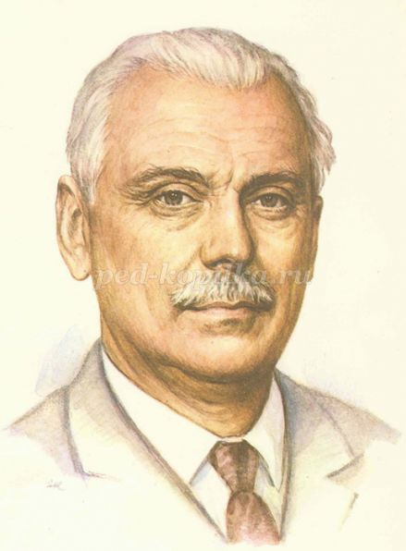
СЕРГЕЙ ВЛАДИМИРОВИЧ МИХАЛКОВ (1913)
Родился 13 марта в Москве в дворянской семье. Начальное образование получил дома и поступил сразу в 4 класс. Маленькому Сергею нравилось писать стихи. И в 15 лат было опубликовано первое стихотворение. Известность Михалкову принесла поэма «Дядя Стёпа» (1935) и её продолжение «Дядя Стёпа – милиционер» (1954)
Любимыми произведениями у читателей являются «Про Мимозу», «Весёлый турист», «Мы с приятелем», «Прививка», «Мой щенок», «Песенка друзей»; Сказки «Праздник Непослушания», «Три поросёнка», «Как старик корову продавал»; басни. С. Михалков написал более 200 книг для детей и взрослых. Является автором гимна России (2001).

Slide 12
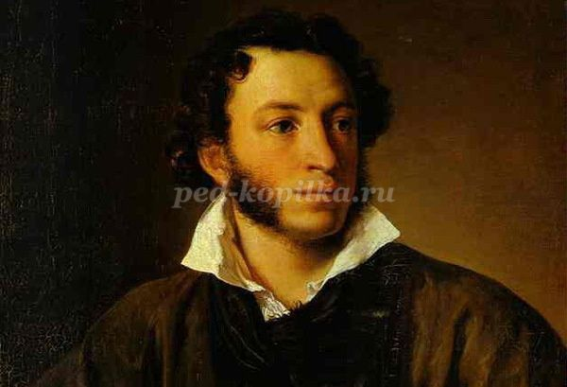
АЛЕКСАНДР СЕРГЕЕВИЧ ПУШКИН (1799-1837)

Slide 13
Родился 6 июня в семье дворянина. Получил прекрасное домашнее образование. Была у Пушкина няня Арина Родионовна, рассказавшая будущему поэту множество русских сказок, которые нашли своё отражение в творчестве гениального классика. А. С. Пушкин не писал специально для детей. Но есть замечательные произведения, которые вошли в круг детского чтения: «Сказка о попе и о работнике его Балде» (1830), «Сказка о царе Салтане, о сыне его славном и могучем богатыре князе Гвидоне Салтановиче и о прекрасной царевне лебеди» (1831), «Сказка о рыбаке и рыбке» (1833), «Сказка о мёртвой царевне и о семи богатырях» (1833), «Сказка о золотом петушке» (1834).

Slide 14
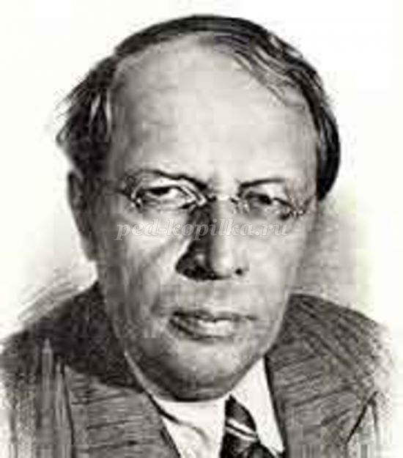
АЛЕКСЕЙ НИКОЛАЕВИЧ ТОЛСТОЙ (1883-1945)

Slide 15
Родился 10 января в семье помещика. Получил домашнее начальное образование, позже учился В Самарском училище. В 1907 году решил посвятить себя писательскому творчеству. Уехал за границу, где написал автобиографическую повесть «Детство Никиты» (1920). Маленьким читателям А. Толстой известен как автор сказки «Золотой ключик, или Приключения Буратино».

Slide 16
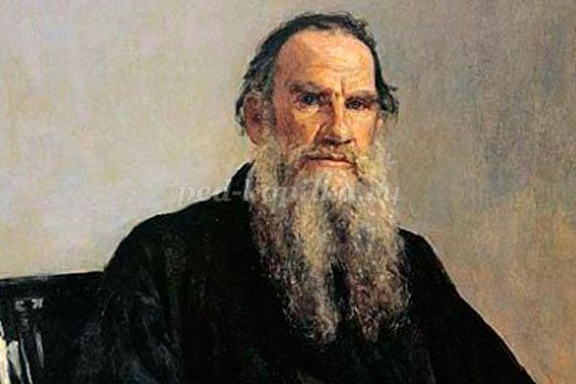
ЛЕВ НИКОЛАЕВИЧ ТОЛСТОЙ (1828-1910)
Родился 9 сентября в имении Красная Поляна Тульской губернии в знатной дворянской семье. Получил домашнее образование. Позже учился в Казанском университете. Служил в армии, участвовал в Крымской войне. В 1859 году открыл в Ясной поляне школу для крестьянских детей. В 1872 году создал «Азбуку». А в 1875 году выпустил учебник для обучения чтению «новая азбука» и «Русские книги для чтения». Многие знают его произведения «Филипок», «Косточка», «Акула», «Лев и собачка», «Пожарные собаки», «Три медведя», «Как мужик гусей делил», «Муравей и голубка», «Два товарища», «Какая бывает трава на росе», «Откуда взялся ветер», «Куда девается вода из моря»

Slide 17
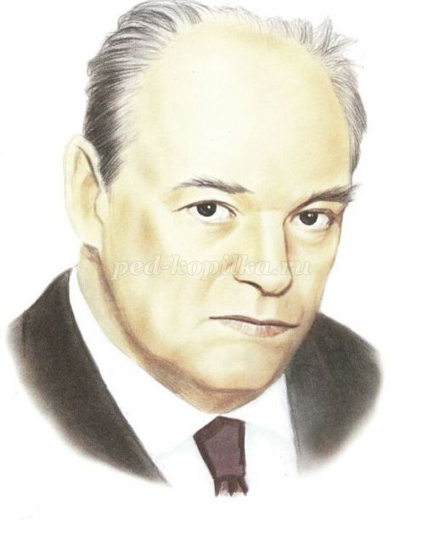
ЕВГЕНИЙ ИВАНОВИЧ ЧАРУШИН (1901-1965)
Родился 11 ноября в семье архитектора. Больше всего на свете он любил рисовать. Позже окончил петроградскую Академию художеств. В 1929 году вышли в свет его книжки-картинки «Вольные птицы», «Разные звери». Первые рассказы появились в 1930 году, среди которых «Щур», «Птенцы», «Цыплячий город», «Мишка», «Зверята». Позже появились «Никитка и его друзья», «Про Томку» и другие. Е.И. Чарушин иллюстрировал книги Мамина-Сибиряка, Бианки, Маршака, Чуковского, Пришвина.

Slide 18
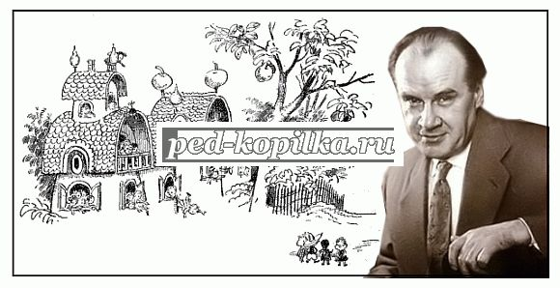
НИКОЛАЙ НИКОЛАЕВИЧ НОСОВ (1908-1976)
Родился 23 ноября в Киеве в семье актёра. Будущий писатель много занимался самообразованием, театром и музыкой. После института кинематографии работал кинорежиссёром, постановщиком мультипликационных и учебных фильмов. Свой первый рассказ «Затейники» опубликовал в 1938 году в журнале «Мурзилка». Затем появилась книга «Тук-тук-тук» (1945) и сборники «Весёлые рассказы» (1947), «Дневник Коли Синицына» (1951), «Витя Малеев в школе и дома» (1951), «На горке» (1953), «Фантазёры» (1957). Наибольшую популярность получила трилогия «Приключения Незнайки и его друзей» (1954), «Незнайка в Солнечном городе» (1959), «Незнайка на Луне» (1965). По мотивам своих произведений Н.Н. Носов написал киносценарии к художественным фильмам «Два друга», «Фантазёры», «Приключения Толи Клюквина».

Slide 19
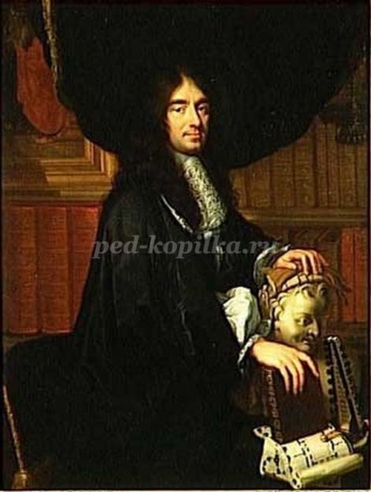
ШАРЛЬ ПЕРРО (1628-1703)
Родился 12 января в Париже. Всемирную славу автору принёс сборник «Сказки матушки Гусыни» (1697). Нам широко известны сказки «Красная шапочка», «Ослиная шкура», «Спящая красавица», «Золушка», «Синяя борода», «Кот в сапогах», «Мальчик с пальчик». В России сказки великого французского сказочника были переведены на русский язык в 1768 году и сразу привлекли к себе внимание своими загадками, тайнами, сюжетами, героями и волшебством.

Slide 20
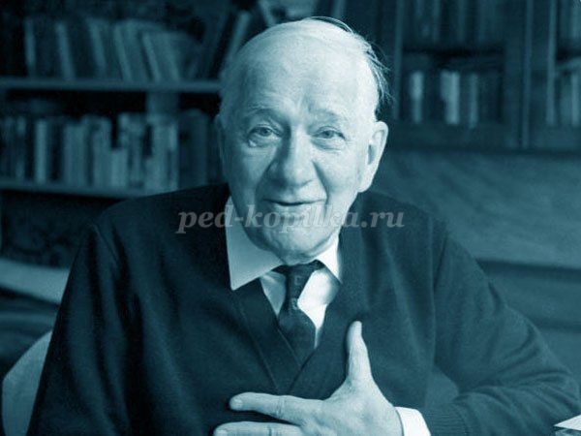
КОРНЕЙ ИВАНОВИЧ ЧУКОВСКИЙ (1882-1969)
Родился 31 марта. Настоящее имя писателя Николай Васильевич Корнейчуков. С детства любил много читать, занимался самообразованием. В 1901 году появилась статья в газете, подписанная псевдонимом Корней Чуковский. После опубликования стихотворных сказок «Мойдодыр», «Тараканище», «Муха-Цокотуха», «Чудо-дерево», «Федорино горе», «Бармалей», «Телефон», «Приключения Бибигона» стал поистине самым лучшим детским сказочником. К.И. Чуковский является автором пересказов для детей романов Д.Дефо, Р.Распэ, Р.Киплинга, греческих мифов, рассказов из Библии.

